Slide 1
Consequências - Um jogo de exploração utilizando realidade virtual com ilusão de ótica sobre conscientização ambiental
Aluno(a): Vitor Hugo Helmbrecht
Orientador: Dalton Solano dos Reis

Slide 2
Roteiro
Introdução
Objetivos
Fundamentação teórica
Trabalhos correlatos
Especificação
Implementação
Análise de resultados
Conclusões e Sugestões

Slide 3
Introdução
Conscientização ambiental
Crianças/adolescentes
Jogo
Realidade virtual
Ilusão de ótica

Slide 4
Objetivo geral
Construir um jogo para plataformas de realidade virtual que faça o uso de ilusão de ótica como mecânica principal e com foco na conscientização ambiental do jogador.

Slide 5
Objetivos específicos
Utilizar ilusão de ótica como mecânica principal do jogo
Incorporar o tema de conscientização ambiental no jogo

Slide 6
Fundamentação Teórica
Realidade virtual
Imersão em um mundo à parte
Simulação de:
ambiente
percepção
habilidades naturais (rotação de cabeça)
equipamentos sensoriais
Aumento recente no uso
Disponibilidades de HMDs de alta qualidade

Slide 7
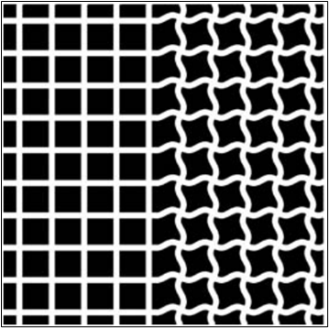
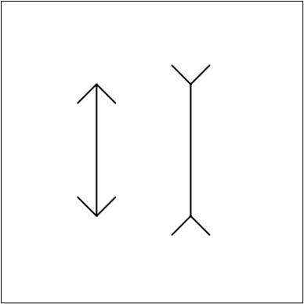
Fundamentação Teórica
Ilusão de ótica
Não é possível ver a olho nu
Interpretação errônea da real natureza
Grade de Hermann
Ilusão de Müller-Lyer

Slide 8
Fundamentação Teórica
Conscientização ambiental
Propensão a realizar determinados comportamentos
Exemplos:
Ativismo ambiental
Comportamentos não-ativistas públicos
Ambientalismo do setor privado
Comportamento em organizações

Slide 9
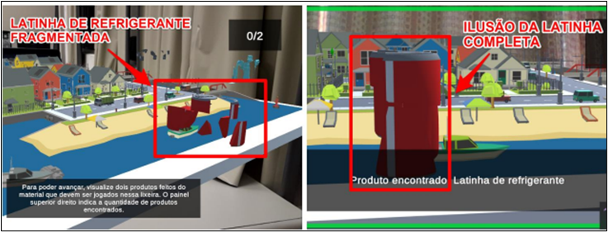
Trabalhos Correlatos
CidadaniaAR - Nienow (2019)

Slide 10
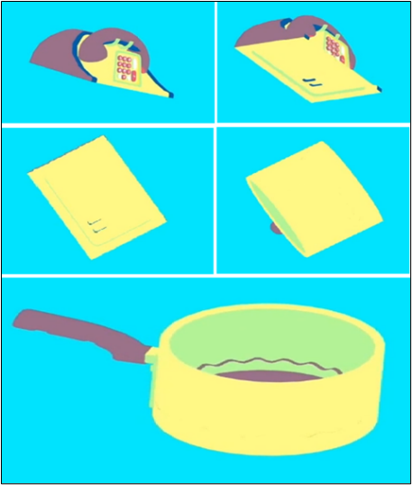
Trabalhos Correlatos
Vignettes - Skeleton Business (2017)

Slide 11
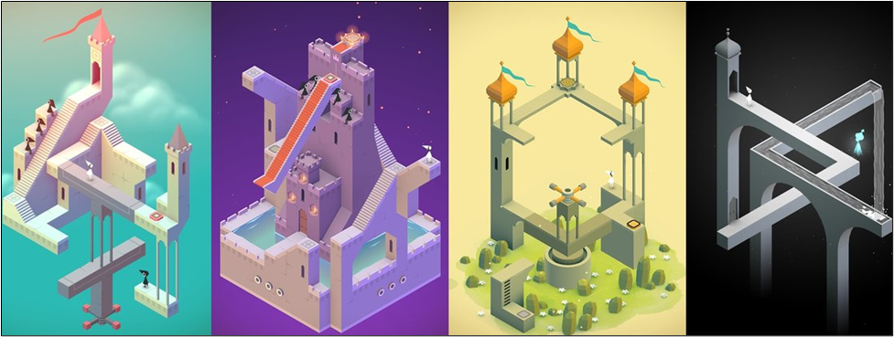
Trabalhos Correlatos
Monument Valley - Ustwo Games (2014)

Slide 12
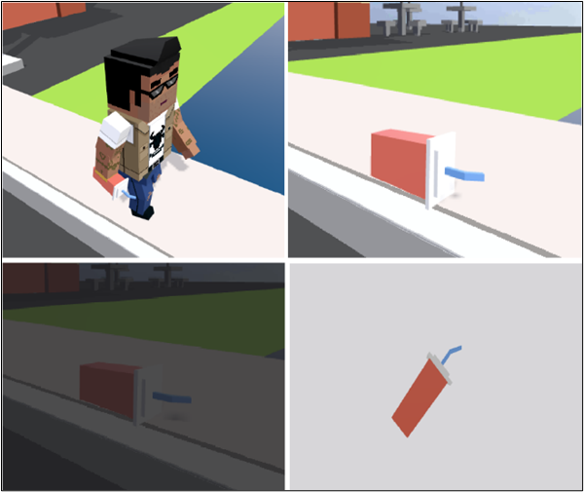
Especificação: cenário

Slide 13
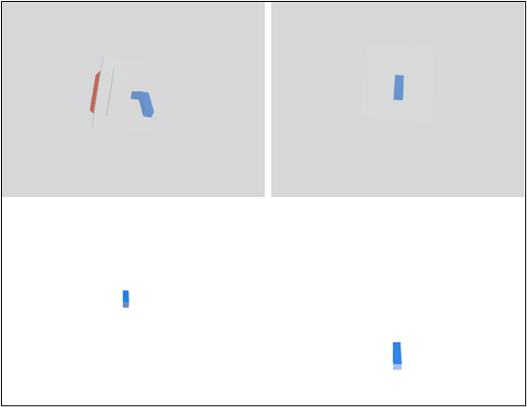
Especificação: cenário

Slide 14
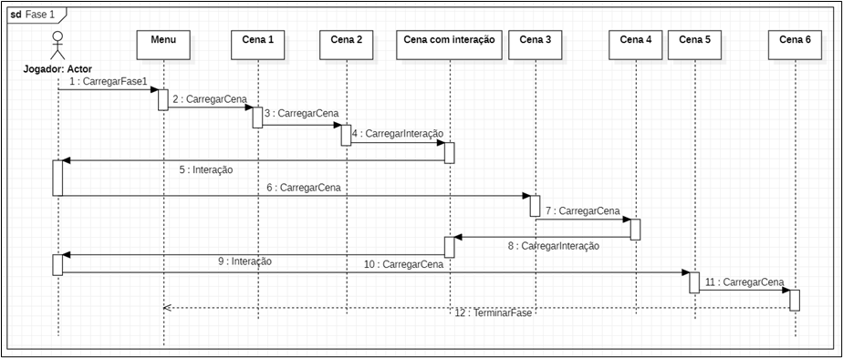
Especificação: Fase 1

Slide 15
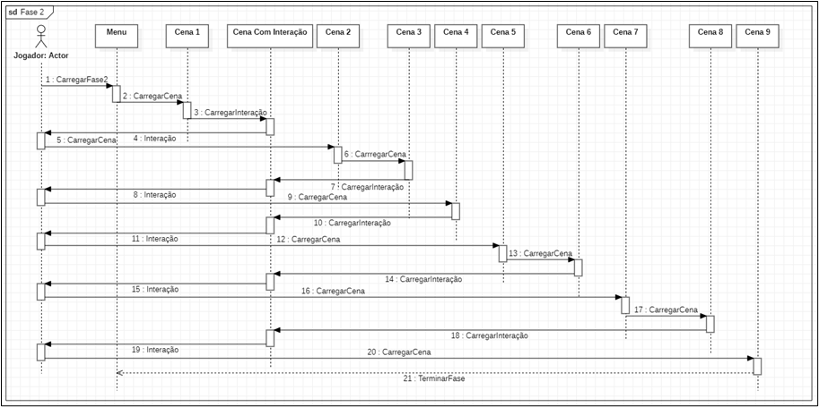
Especificação: Fase 2

Slide 16
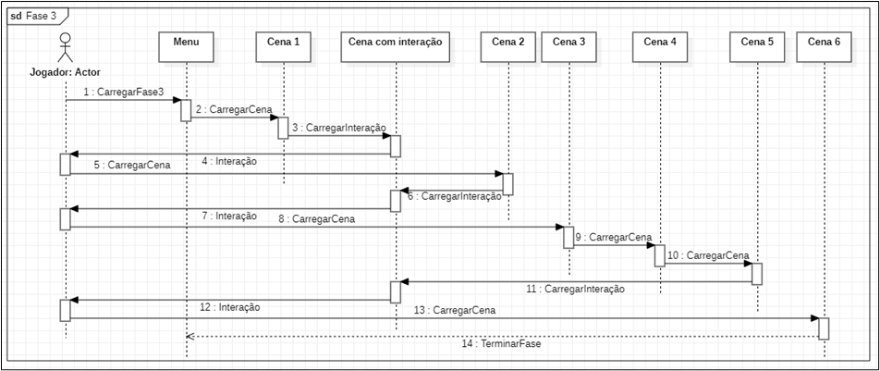
Especificação: Fase 3

Slide 17
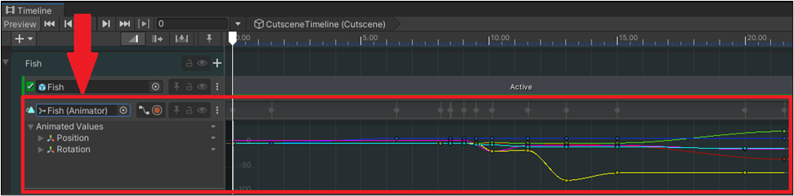
Implementação
Cinemachine e Timeline

Slide 18
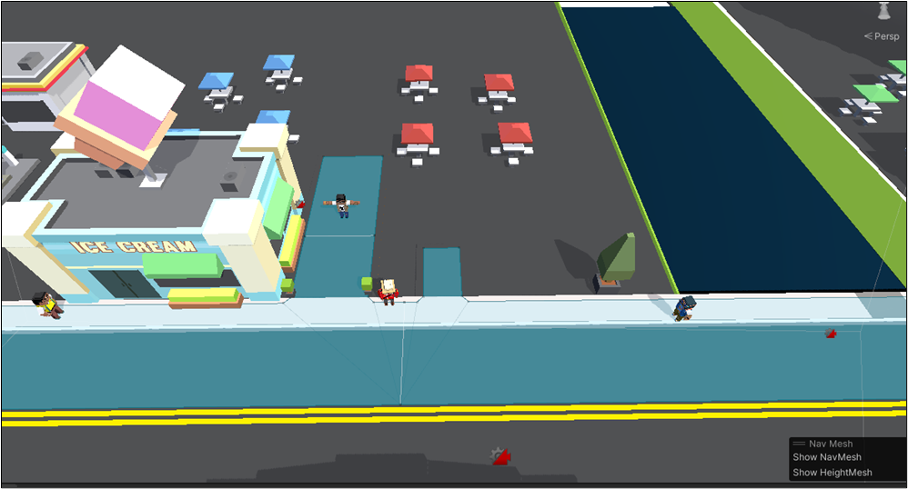
Implementação
NavMesh

Slide 19
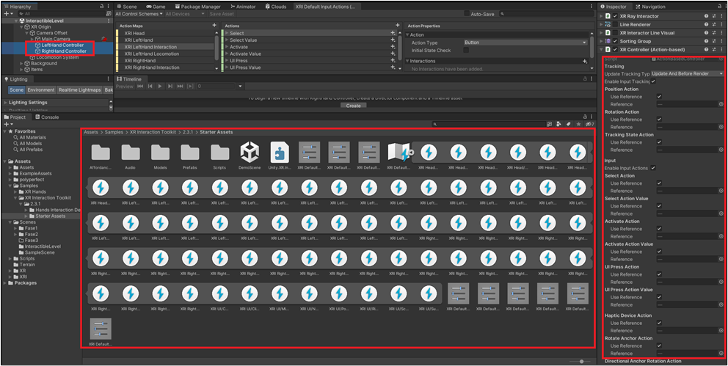
Implementação
XRInteractionToolkit

Slide 20
Análise dos Resultados
Testes de funcionalidade
Constante necessidade de utilização do HMD
Testes com usuários
4 pessoas
Presença do autor
Explicação
Teste prático
Resposta de questionário

Slide 21
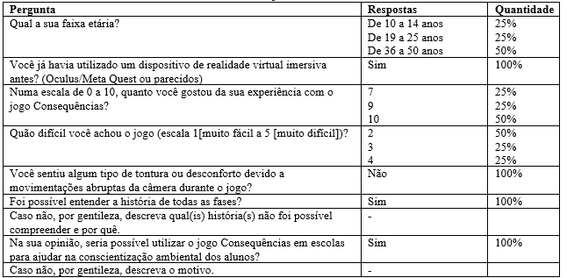
Análise dos Resultados

Slide 22
Conclusões
Objetivos alcançados
Implementação do tema foi fácil e agregadora
Especialista comentou sobre usabilidade
Unity se mostrou completa
Dificuldades com XRInteractionToolkit
Curva de aprendizado da Cinemachine e Timeline

Slide 23
Sugestões
Aumentar a quantidade de fases
Aumentar a quantidade de objetos com os quais é possível interagir
Disponibilizar o jogo para Google Cardboard
Aplicar o jogo em turmas do fundamental
Adicionar músicas e efeitos sonoros
Facilitar a interação do jogador com os objetos

